Slide 1
Kursstunde 16

Slide 2
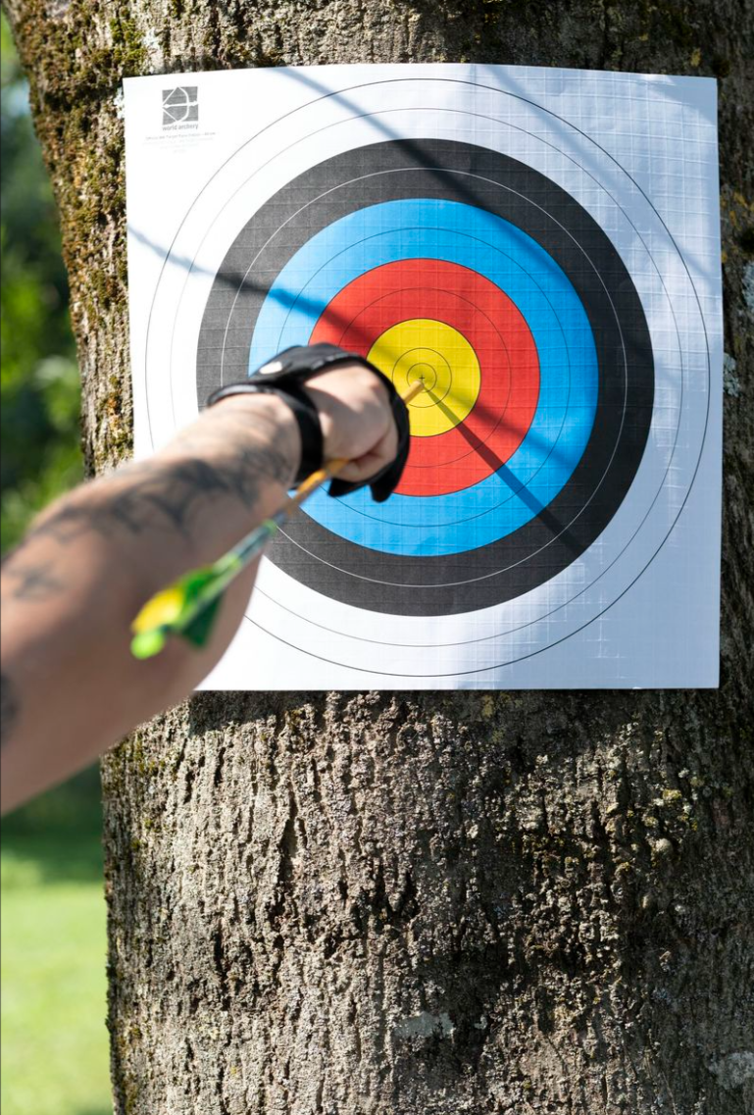
Die Themen heute
Ihre Bilanz
Challenge: Das nehme ich aus den letzten Monaten mit
Ziele für die Zeit nach dem Kurs
Unterstützung für die Zeit nach dem Kurs
Bilanz des Kurses

Slide 3


MOVE-Check: Was meinen Sie?
Wohin verschwindet das Körperfett?

Slide 4
MOVE-Check: Aktueller Stand der Forschung
Wohin verschwindet das Körperfett?
Das gespeicherte Fett in den Körperzellen wird abgebaut und zur Energiegewinnung genutzt. Dabei entstehen vor allem Kohlendioxid (CO₂) und Wasser.
Das CO₂ wird über die Lunge ausgeatmet.
Das Wasser verlässt den Körper vor allem über den Urin und den Schweiß.
Das bedeutet: Ein großer Teil des verlorenen Körperfetts wird tatsächlich ausgeatmet.
Wenn 5 kg Körperfett abgebaut werden, werden ungefähr 4,2 kg als CO₂ über die Atmung ausgeschieden und etwa 0,8 kg als Wasser über den Körper abgegeben

Slide 5
MOVE-Challenge: Meine Bilanz
Arbeitsblatt-Symbol
Selbsteinschätzung
Wie zufrieden sind Sie mit Ihrem Gewichtsverlauf nach einem Jahr?
Gar nicht zufrieden ----------------------------------------------------------------------------------------------------------------------sehr zufrieden
Haben Sie Ihr Gewichtsziel erreicht? ☐ Ja ☐ Nein
Fühlen Sie sich gesünder? ☐ Ja ☐ Nein
Was ist Ihr Ziel für das nächste Jahr?
________________________________________________________________________________________________________________________________________________________________________________________________

Slide 6
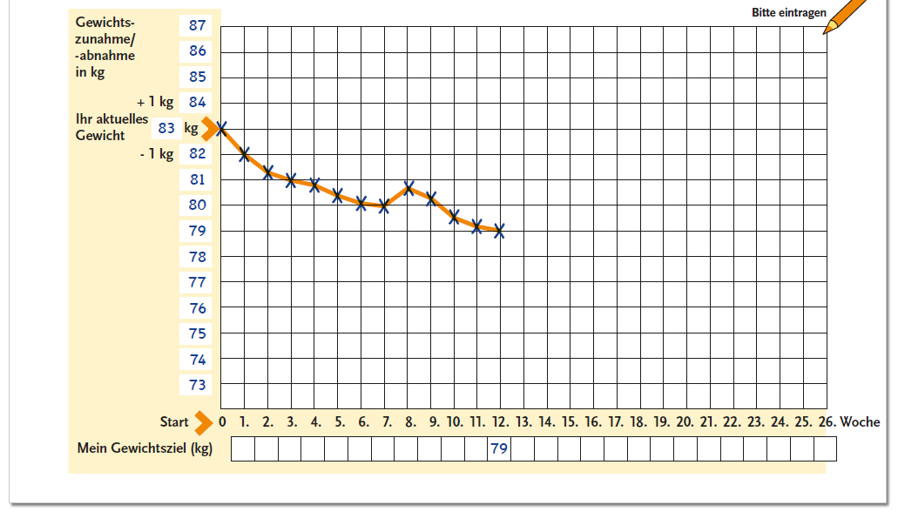
MOVE-Challenge: Meine Gewichtskurve
An dieser Stelle bitte nur die Kurve bis Woche 52 zeichnen

Slide 7
MOVE-Challenge: Meine Zufriedenheit
An dieser Stelle bitte nur die Kurve bis Woche 52 zeichnen
Dieses Arbeitsblatt 2-mal erstellen
0-26. Woche
27-52. Woche
10
9
8
7
6
5
4
3
2
1
0
10
9
8
7
6
5
4
3
2
1
0
Zufriedenheit mit meinem Essverhalten
Zufriedenheit mit meinem Bewegungsverhalten
Woche

Slide 8
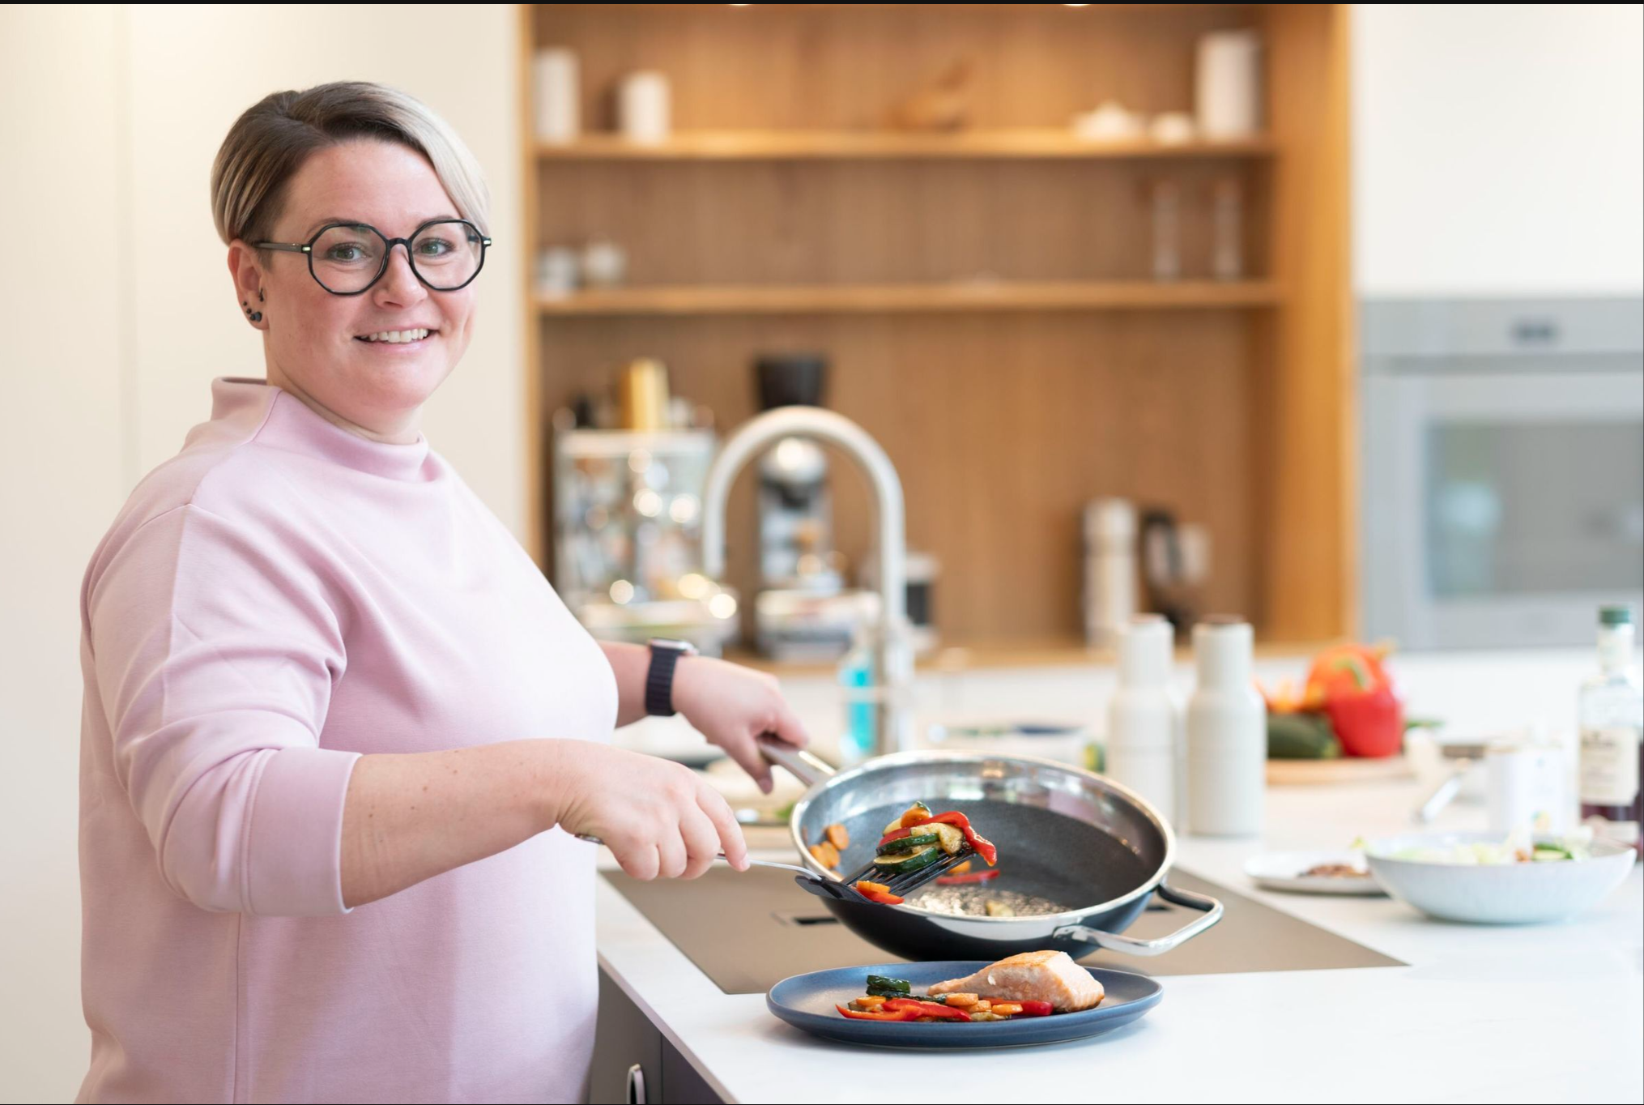
Ernährungsverhalten: Was hat sich in einem Jahr verändert?
Was war gut?
Was war nicht so gut?
Was waren die wichtigsten drei Veränderungen Ihrer Ernährungsgewohnheiten?
Was ist Ihr Ziel für die Zukunft?
VSB_2025-09-22_0692.jpg

Slide 9
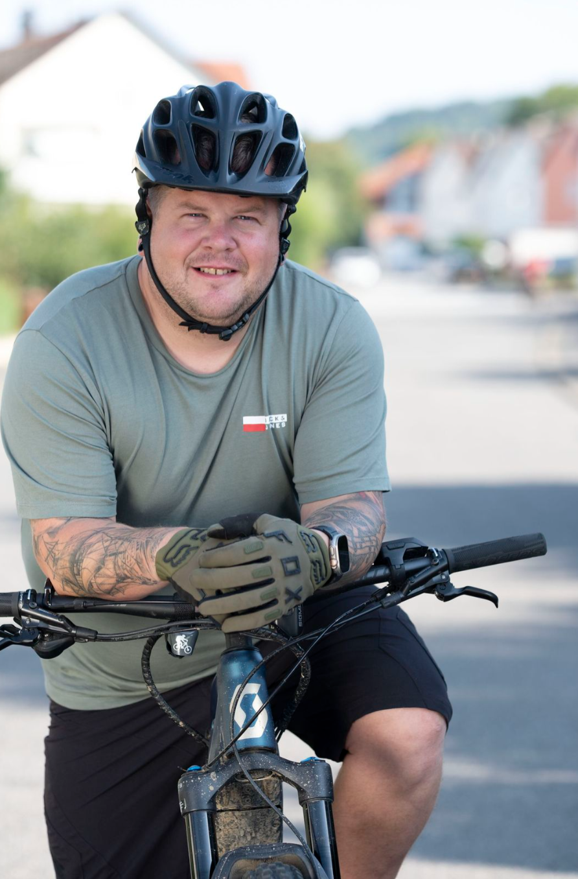
Bewegungsverhalten: Was hat sich in einem Jahr verändert?
Was war gut?
Was war nicht so gut?
Was waren die wichtigsten drei Veränderungen Ihrer Bewegungsgewohnheiten?
Was ist Ihr Ziel für die Zukunft?

Slide 10

Sonstige Veränderungen in einem Jahr?
Was waren die größten Veränderungen im letzten Jahr?
Hat sich Ihr Schlafverhalten verändert?
Hat sich Ihr Umgang mit Stress verändert?
Wie ist Ihr Umgang mit negativen Gefühlen?
Klappt es mit dem bewussten Essen?
https://www.istockphoto.com/de/foto/r%C3%BCckansicht-einer-jungen-plus-size-frau-im-pyjama-die-morgens-aufwacht-attraktive-gm2234446276-649876547

Slide 11
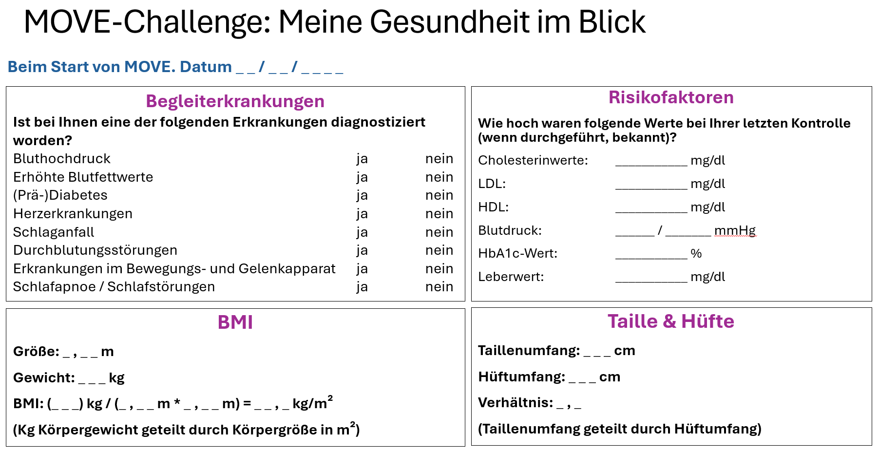
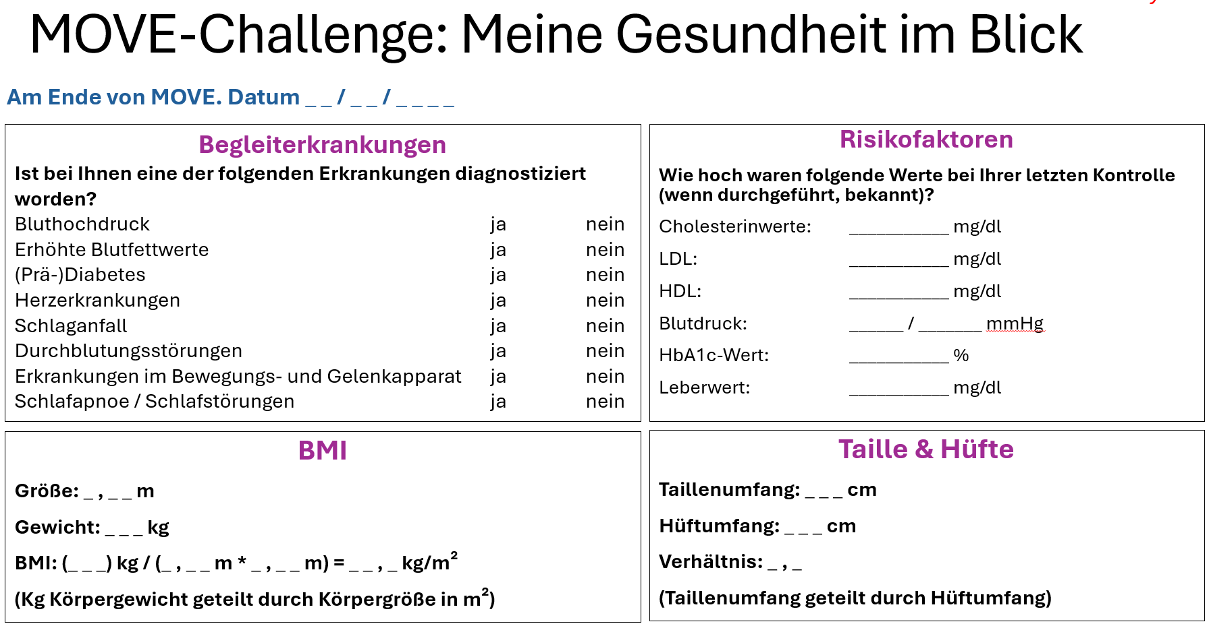
MOVE-Challenge: Meine Gesundheit im Vergleich
Arbeitsblatt-Symbol
Zu Beginn des Kurses
Jetzt
? Was hat sich in einem Jahr bei Ihnen verändert?

Slide 12
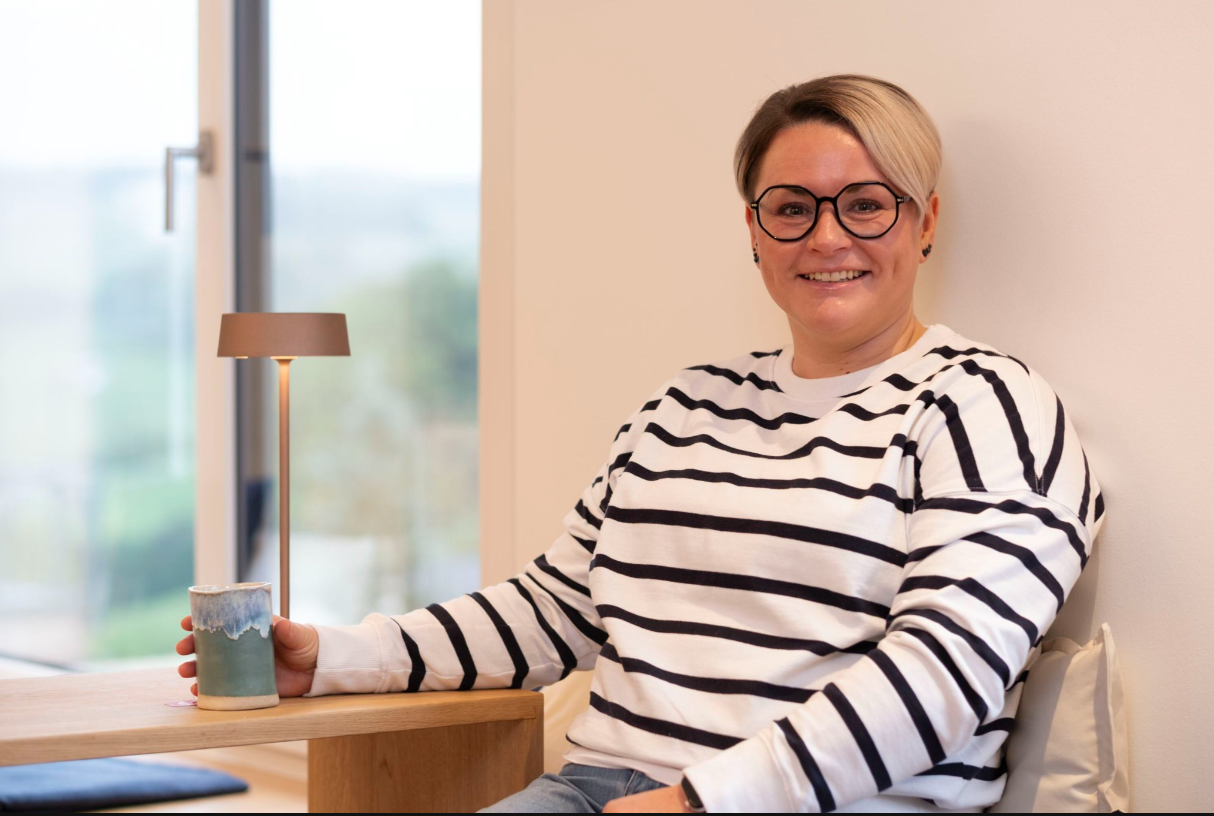
Meine MOVE-Reise
Das habe ich über mich gelernt?
Das will ich beibehalten?
Das mache ich bei Herausforderungen?
VSB_2025-09-22_1018.jpg

Slide 13
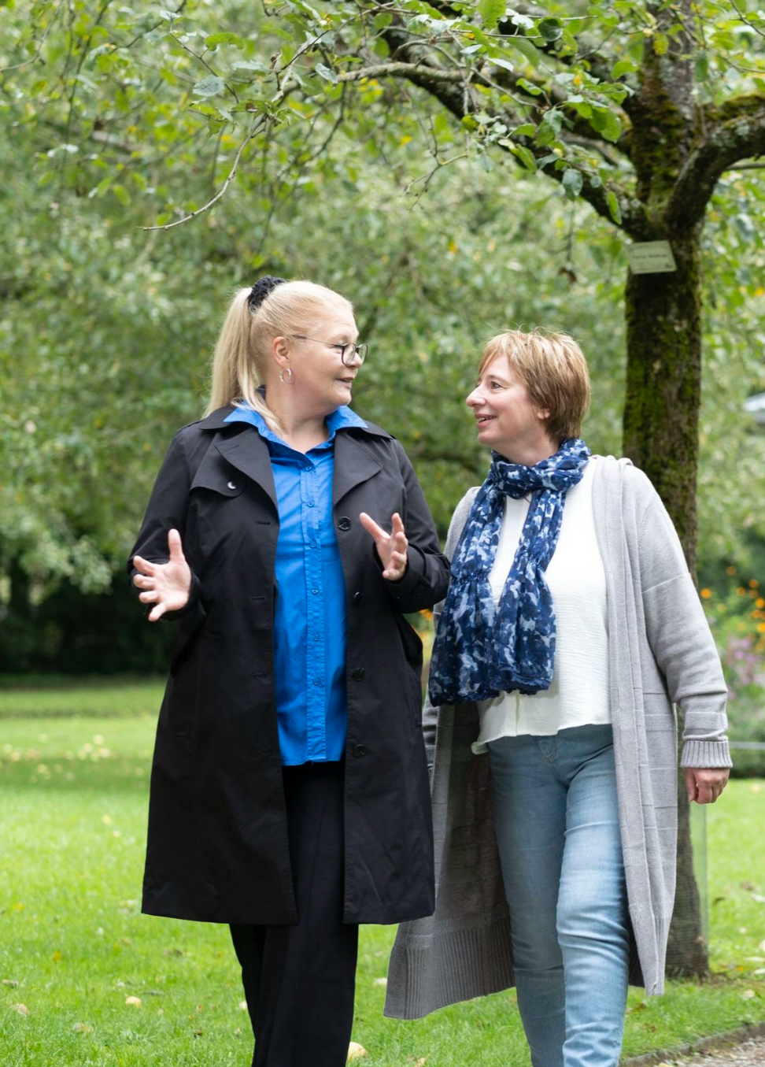
Möglichkeiten der Unterstützung nach dem Kurs
Hausärztliche Betreuung: Regelmäßige Gespräche und Kontrollen können helfen, Veränderungen langfristig zu begleiten
Ernährungsberatung: Unterstützung bei individuellen Fragen rund um Ernährung und Alltag
Bewegungsangebote: Sportgruppen, Rehasport oder andere passende Bewegungsangebote nutzen
Selbsthilfegruppen: Austausch mit anderen Betroffenen und gegenseitige Unterstützung
!Nur du alleine schaffst es, aber alleine schaffst du es nicht!
VSB_2025-09-23_0649.jpg

Slide 14

Möglichkeiten der Unterstützung nach dem Kurs
Adipositastherapie: Bei Bedarf können weitere medizinische Behandlungsmöglichkeiten mit dem behandelnden Team besprochen werden
Digitale Unterstützung: Digitale Helfer, Apps, oder Systeme zur kontinuierlichen Glukosemessung können Motivation erhöhen
Unterstützung im Alltag: Familie, Freunde oder andere vertraute Personen einbeziehen
https://www.istockphoto.com/de/foto/eine-nahaufnahme-einer-l%C3%A4chelnden-plus-size-frau-die-zu-hause-ihr-mobiltelefon-benutzt-gm1490720907-515229910

Slide 15
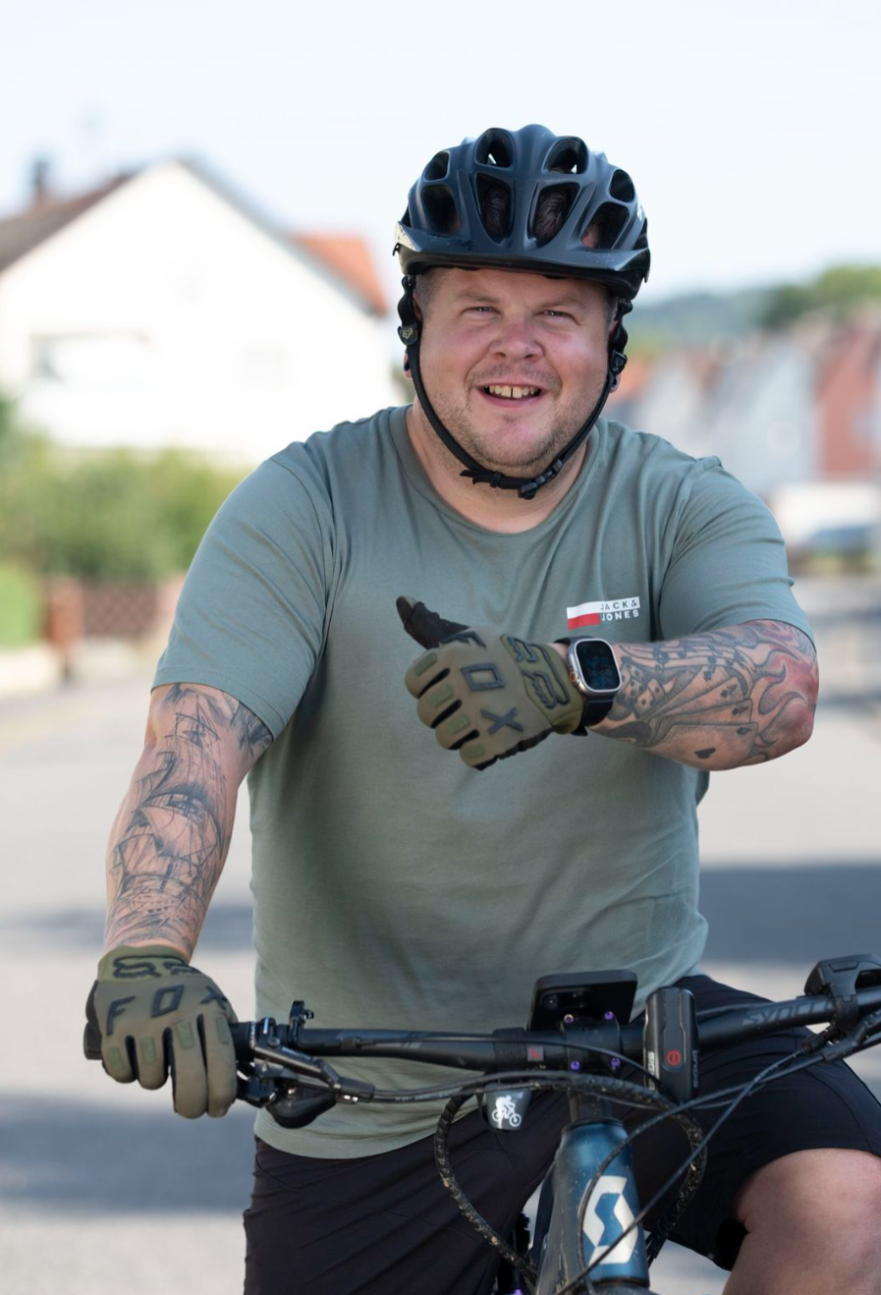
Wie fanden Sie den Kurs?
Was haben Sie Neues aus dem Kurs gelernt?
Was hat Ihnen gefallen?
Was sollte man besser machen?
Haben Ihnen Inhalte gefehlt?
Würden Sie den Kurs anderen weiterempfehlen?
VSB_2025-08-13_0258.jpg

Slide 16
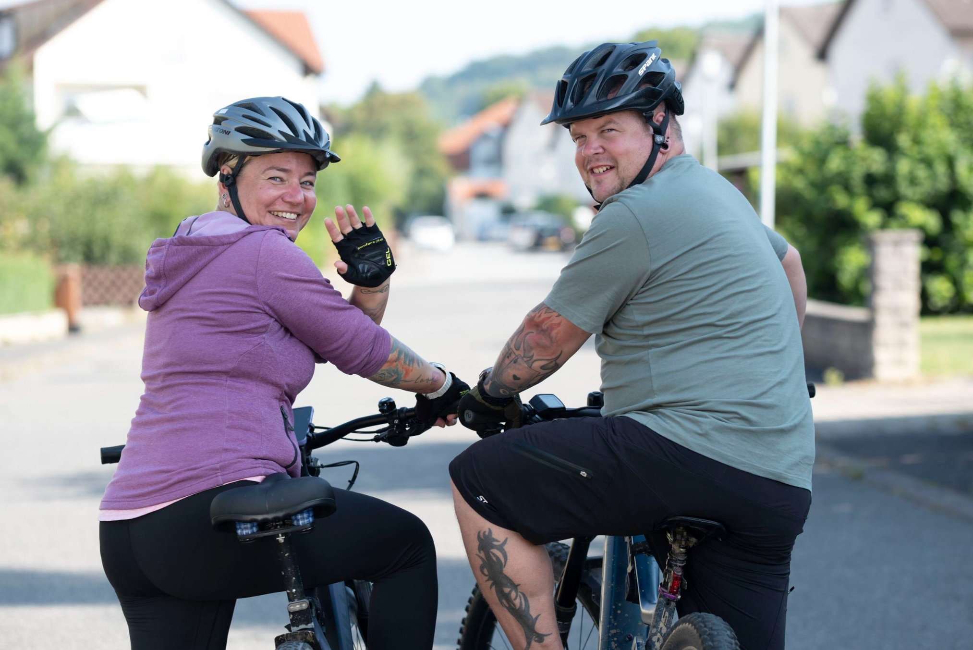
Alles Gute für die Zukunft!
VSB_2025-08-13_1709.jpg

